Slide 1
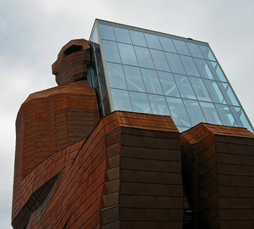
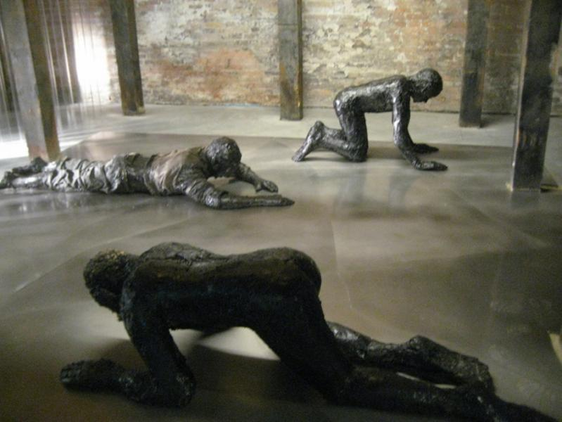
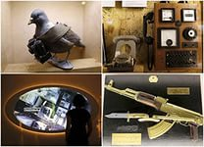
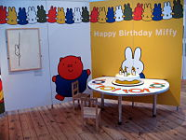
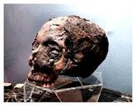
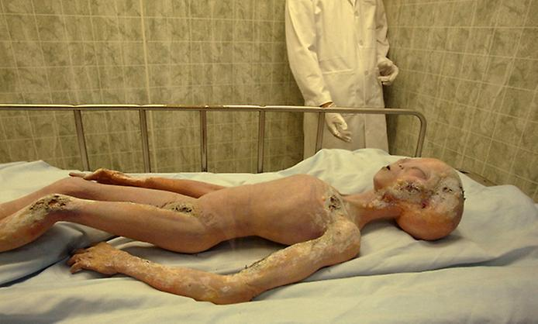
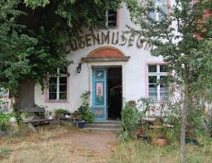
«7 незвичайних музеїв світу»
Презентація на тему:

Slide 2
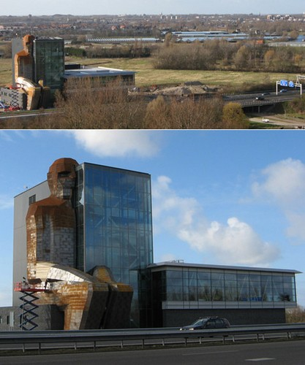
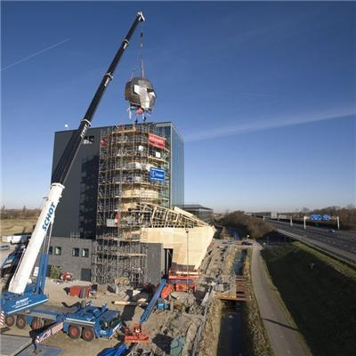
Музей людського тіла під назвою «Corpus» знаходиться в Нідерландах. Ззовні це величезна 35-метрова фігура людського тіла зі сталі, увійшовши всередину якої можна опинитись всередині «людського тіла». Будівництво музею почалося в 2006 році, але ідея його створення зародилась ще в 1996 році. Музей був урочисто відкритий 20 березня 2008 року. Унікальність цього музею полягає в тому, що конструкція експозицій дозволяє побачити організм людини і роботу всіх органів всередині.

Slide 3
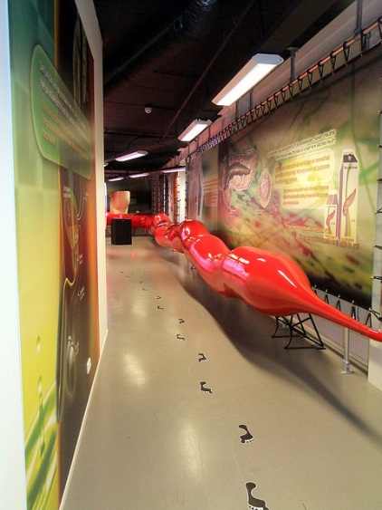
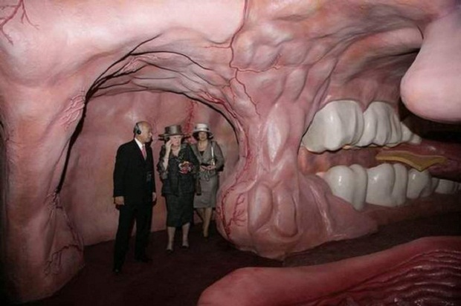
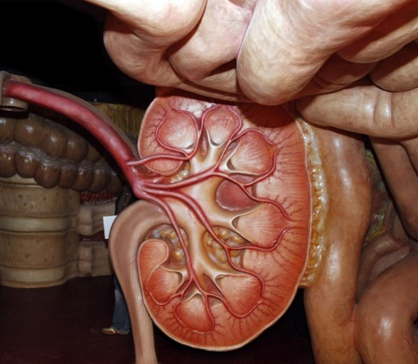
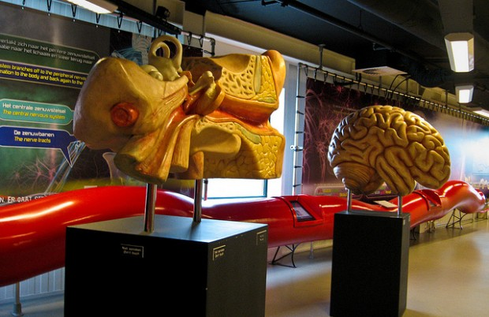
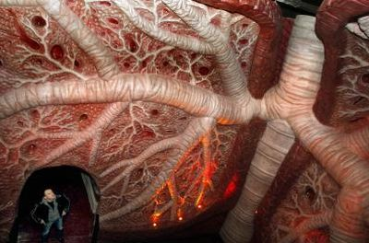
Екскурсія по «людському тілі» виявляється дуже пізнавальною і цікавою для кожного відвідувача. Вона триває близько години, і за цей час можна побувати у всіх «людських органах». Музей обладнаний звуковою системою, і коли відвідувачі заходять в якусь кімнату, символізуючи певний орган, то чують саме ті звуки, які видає організм при роботі цього конкретного органа. Вхід в музей знаходиться в колінному суглобі цього великого макета-статуї , до нього піднімаються на ескалаторі, а далі потрапляють до середини «тіла». Там детально можна вивчити анатомічну будову людини, її кістки, м’язи, судини, серце, легені, нирки, вуха, очі, мозок. Екскурсовод також показує на екрані роботу органів.

Slide 4
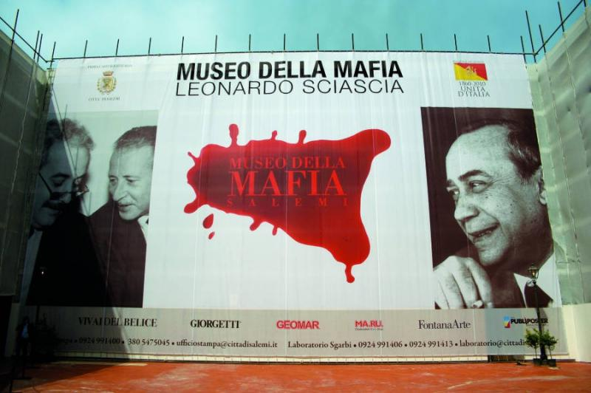
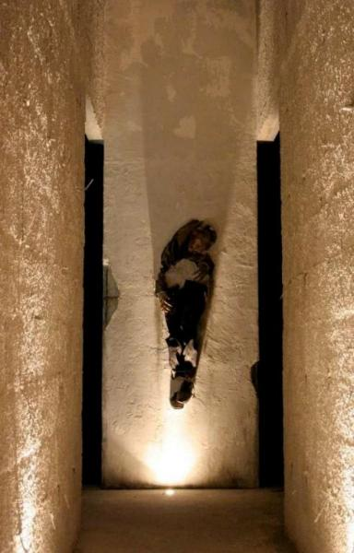
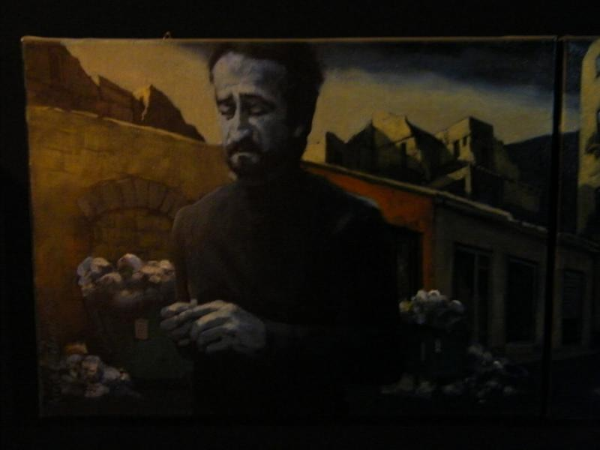
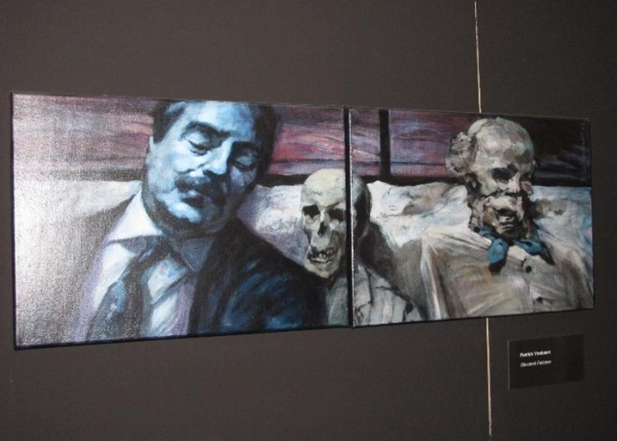
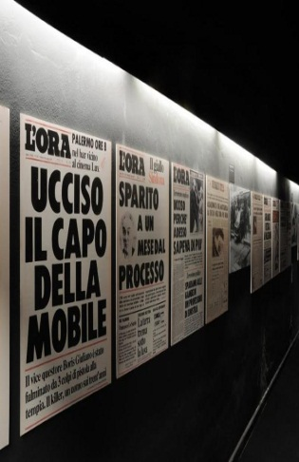
Музей мафії знаходиться в невеличкому містечку Корлеоні на острові Сицилія в Італії. Експозиція Музею мафії гранично відверто розповідає про «героїчні» вчинки членів банди. Серед експонатів Музею мафії величезна кількість документів, що свідчать про непримиренну боротьбу правоохоронних органів із злочинним угрупуванням, є дуже цікаві матеріали, що розповідають про гучні суди над лідерами мафії, в тому числі і над Тото Ріна, заарештованому в 1993 році. Головна мета музею - НЕ прославляння злочинців, а спроба позбавити не тільки сицилійців, а й гостей сонячної Італії від сталих забобонів.

Slide 5
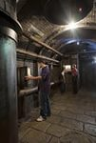
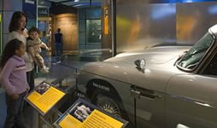
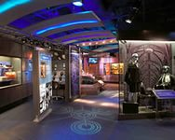
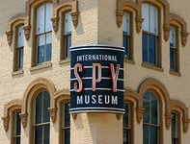
Міжнародний музей шпигунства - перший у світі музей, присвячений шпигунській діяльності, який охоплює всі аспекти цієї професії. Музей заснований в липні 2002 року і розташований в самому центрі Вашингтона (США), недалеко від Національної алеї. У музеї представлено більше 600 експонатів, вилучених у шпигунів: запальнички-фотоапарати, підслуховуючі пристрої, приховані відеокамери, шифрувальні машини, а також пістолет у вигляді губної помади, парасолька-шприц зі смертельною отрутою і ін. Один із залів музею присвячений історії розвідки СРСР і Росії.

Slide 6
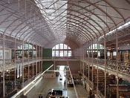
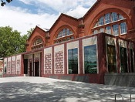
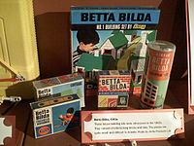
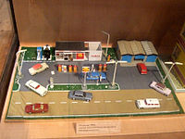
Музей дитинства у Лондоні є філією Музею Вікторії та Альберта — всесвітньо відомого британського музею декоративно-ужиткового мистецтва. Музейна колекція, яку складають дитячі іграшки та ігри, ляльковий одяг, меблі, інші речі, пов'язані з дитинством, охоплює період від XVI століття і до наших часів. Музей веде активну просвітницьку діяльність, щомісяця приймає близько 30 тисяч відвідувачів. Окрім того, будівля, в якій розміщується музей, є пам'яткою архітектури і охороняється законом. Музей дитинства має два поверхи, експонати розміщуються у чотирьох галереях, кожну з яких поділено на секції. На додаток до постійної експозиції, ще проводяться тимчасові тематичні виставки. Свої об'єкти Музей дитинства також експонує і в інших британських та закордонних музеях.

Slide 7
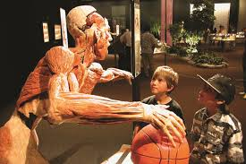
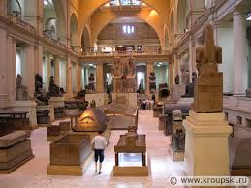
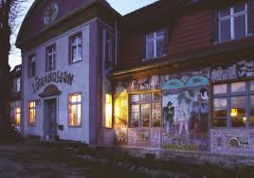
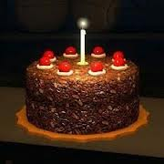
У Німеччині (г. Кюриц), існує Музей брехні, який оповитий ілюзіями і містикою, безліччю загадок. Директор цього музею не став приховувати той факт, що в музеї знаходяться тільки підробки. Також, з самого порога можна почути девіз, який ще не раз повториться протягом екскурсії, який свідчить: «Не вірте тому, що можна тут побачити ». Сама будівля музею виглядає, як старовинний замок, однак, це теж є зоровим обманом. Музей був споруджений зовсім недавно. Перед експонатами встановлені таблички, в яких зазначено, що вони можуть бути не справжніми, однак, відвідувачів від цього менше не стає.

Slide 8
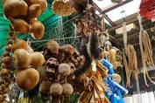
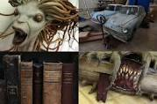
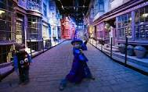
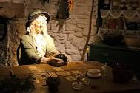
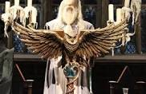
Музей чаклунства - один з найпопулярніших на південному заході Великобританії. У британському графстві Корнуолл зібрана найбільша в світі колекція всіляких чаклунських інструментів, заклинань і рецептів. Колекція збиралася протягом 40 років і як і раніше привертає натовпи туристів. Музей створив якийсь Сесіл Вільямсон, який все життя захоплювався окультними науками і навіть працював в Мі-6 агентом під прикриттям, збираючи інформацію про окультних інтересах великих нацистських чинів. Експонати розбиті по категоріях – від сатанізму до знищення відьом. Відвідувачі можуть побачити старовинні стільці, що використовувалися як докази, чи є та чи інша жінка відьмою; ритуальних ляльок, за допомогою яких нібито заподіювалася шкоду живим людям, а в бібліотеці зберігаються понад три тисячи томів з чаклунства і окультних наук.

Slide 9
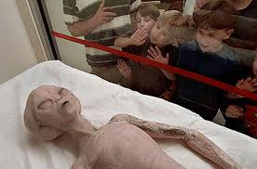
Перший міжнародний музей нло – це четвертий в світі і перший схожий музей на близькому сході, який був відкритий в 2002 році. В експозиції наданідокументи, фотографії і інші докази відвідування нашої планети інопланетянами. А також моделірізних неопізнаних літаючих об’єктів, які були зроблені за описами очевидців.

